Slide 1

AngularJS技术分享会
Niki
2015-12-21

Slide 2
目录
AngularJS 简介
Two-Way Data Binding（双向数据绑定）
Module、Scope、Controller （模块、作用域、控制器）
Inject（依赖注入）
Factory、Service、Provider、etc.（服务）
Directive（指令详解）
Route（路由）
Promise、XHR、Resource（通讯）
Event、Animation（事件、动画）
$digest、$apply、$watch

Slide 3
一、AngularJS 简介
1. Introduction
AngularJS诞生于2009年，由Misko Hevery 等人创建，后为Google所收购。是一款优秀的前端JS框架，已经被用于Google的多款产品当中。
AngularJS是为了克服HTML在构建应用上的不足而设计的。HTML是一门很好的为静态文本展示设计的声明式语言，但要构建WEB应用的话它就显得乏力了。所以我做了一些工作（你也可以觉得是小花招）来让浏览器做我想要的事。
2. Core Parts
MVC模式、模块化开发、指令系统、双向数据绑定、依赖注入

Slide 4
3.前期准备
硬件
①下载官方AngularJS库（1.2.x）
②一款得心应手的IDE（推荐WebStorm、Sublime、Atom）
③一款轻巧的服务器（HTTP-Server）
软件
①具备一定的WEB前端开发基础
②拥有MVC的编程思想
③拥有良好的编码习惯和纠错能力
④JavaScript、jQuery、HTML基础

Slide 5
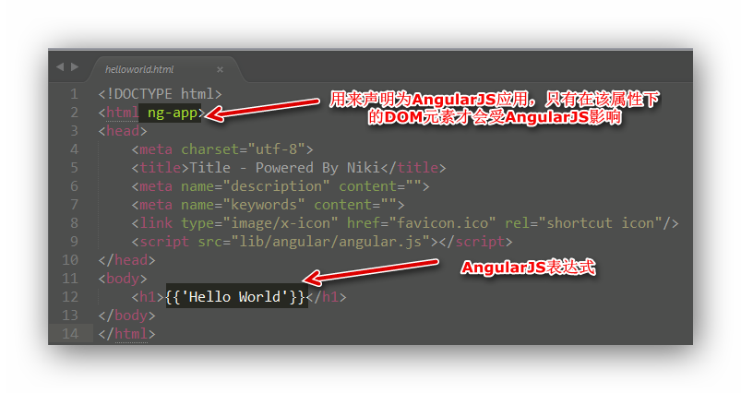
4.第一个Demo：Hello World

Slide 6
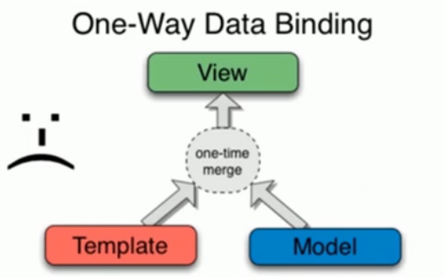
二、Two-Way Data Binding
1.单向数据绑定
指的是我们先把模板写好，然后把模板和数据（数据可能来自后台）
整合到一起形成HTML代码，然后把这段HTML代码插入到文档流里面
缺点
HTML代码生成完以后就没有办法再变了，如果有新的数据就必须把之前的HTML代码移除，再重新把新的数据和模板一起整合后插入到文档流中。

Slide 7
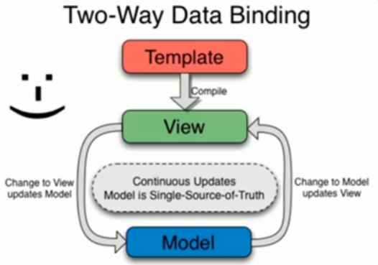
2.双向数据绑定
数据模型（Module）和视图（View）之间的双向绑定。用户在视图上的修改会自动同步到数据模型中去，同样的，如果数据模型中的值发生了变化，也会立刻同步到视图中去。

Slide 8
3.双向数据绑定的优缺点
优点
无需进行和单向数据绑定的那些CRUD（Create，Retrieve，Update，Delete）操作。
最经常的应用场景就是表单了，这样当用户在前端页面完成输入后，不用任何操作，我们就已经拿到了用户的数据存放到数据模型中了
缺点
双向数据绑定的应用场景非常有限
监视数据模型的时候需要一定开销。

Slide 9
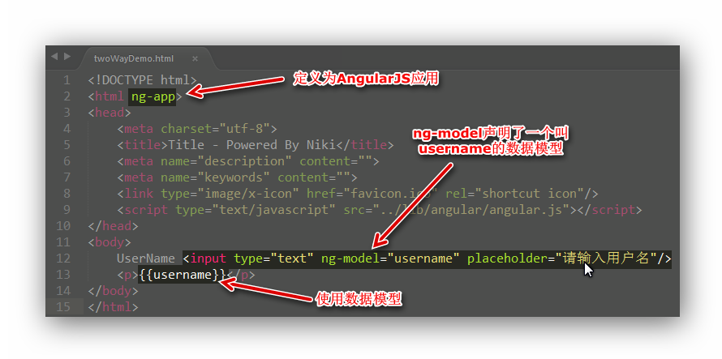
4.双向数据绑定Demo

Slide 10
三、 Module、Scope、Controller
1.什么是AngularJS模块？
我们所说的模块，是你的AngularJS应用程序的一个组成部分，它可以是一个Controller，也可以是一个Service服务，也可以是一个过滤器(Filter)，也可以是一个directive(指令)等等…都是属于一个模块！
大多数的应用程序都是有一个自己的函数入口方法Main ，用它来进行初始化，以及加载装配各个模块，然后这些模块的组合，构成了你的应用程序，对吧？但是，AngularJS应用程序却不是这样的，它没有main 方法，没有函数入口。代替之的是在模块中指定声明这个模块在AngularJS应用程序中该如何去加载、启动。

Slide 11
2.为什么要模块化？
①启动过程是声明式的，所以更容易懂。
②在单元测试是不需要加载全部模块的，这种方式有助于写单元测试。
③可以在特定情况的测试中增加额外的模块，这些模块能更改配置，能帮助进行端对端的测试。
④第三方代码可以打包成可重用的模块。
⑤模块可以以任何先后或者并行的顺序加载（因为模块的执行本身是延迟的）。
3.模块的分类
一个服务模块，用来做服务的声明。
一个指令模块，用来做指令的声明。
一个过滤器模块，用来做过滤器声明。
一个依赖以上模块的应用级模块，它包含初始化代码。

Slide 12
4.模块的创建
var moduleName = angular.module(moduleName,[]);
①moduleName
模块定义的名称(必选参数)，它会在后边被其他模块注入或者是在ngAPP指令中声明应用程序主模块；
②[ ]
模块的依赖，它是声明本模块需要依赖的其他模块的参数。特别注意：如果在这里没有声明模块的依赖，则我们是无法在模块中使用依赖模块的任何组件的；它是个可选参数。

Slide 13
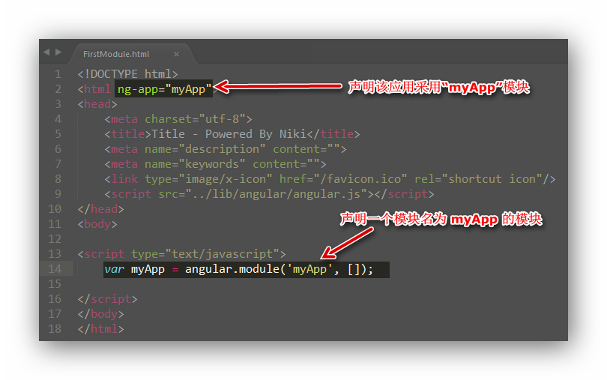

Slide 14
5.$rootScope 和 $scope
$scope
是angularJS中的作用域(其实就是存储数据的地方)， 是html和单个controller之间的桥梁。很类似javascript的原型链。搜索的时候，优先找自己的scope，如果没有找到就沿着作用域链向上搜索，直至到达根作用域rootScope。
$rootscope
是由angularJS加载模块的时候自动创建的，每个模块只会有1个rootScope，是各个controller中scope的桥梁。rootScope创建好会以服务的形式加入到$injector中。也就是说通过$injector.get("$rootScope");能够获取到某个模块的根作用域。更准确的来说，$rootScope是由angularJS的核心模块ng创建的。
用rootscope定义的值，可以在各个controller中使用

Slide 15
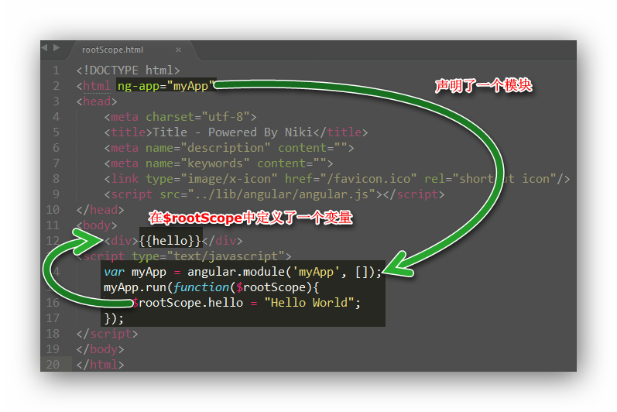

Slide 16
5.controller
var moduleName = angular.module(moduleName,[]);
moduleName.controller(‘controllerName’,function($scope){
});
作用：增强视图
控制器是一个函数，用来向视图的作用域中添加额外的功能。我们用它来给作用域对象设置初始状态，并添加自定义行为。当我们在页面上创建一个新的控制器时，AngularJS会生成并传递一个新的$scope给这个控制器。可以在这个控制器里初始化$scope。由于AngularJS会负责处理控制器的实例化过程，我们只需编写构造函数即可。

Slide 17
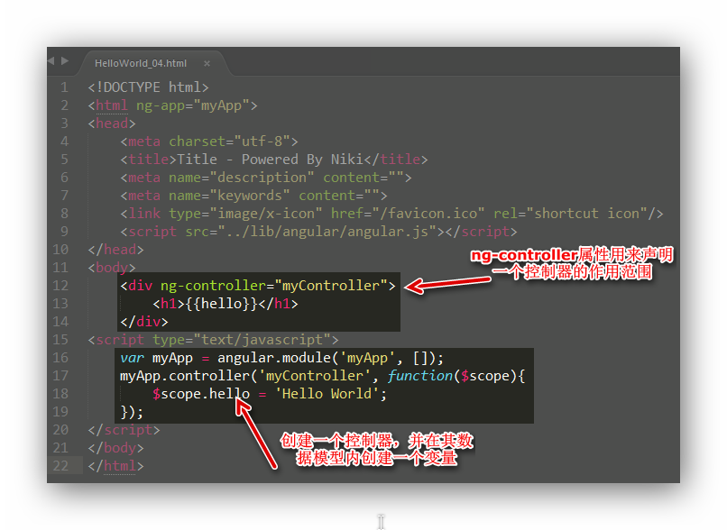
6.模块化版本HelloWorld

Slide 18
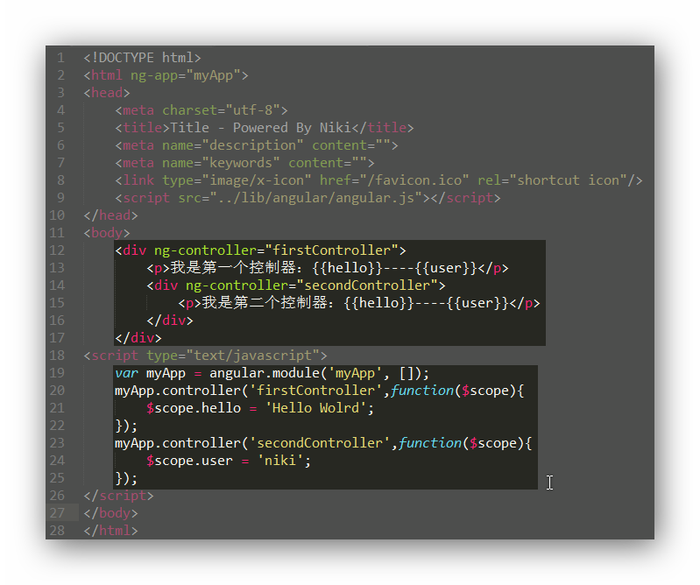
6.控制器嵌套

Slide 19
四、 Inject
1.什么是依赖注入？
依赖注入是一种设计模式，它可以去除对依赖关系的硬编码，从而可以在运行时改变甚至移除依赖关系。
2. 依赖注入怎么实现？
AngularJS使用$injetor（注入器服务）来管理依赖关系的查询和实例化。事实上，$injetor负责实例化AngularJS中所有的组件，包括应用的模块、指令和控制器等。

Slide 20
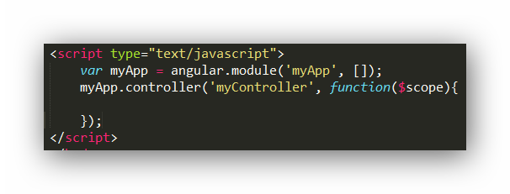
3.推断式注入声明
如果没有明确的声明，AngularJS会假定参数名称就是依赖的名称。因此，它会在内部调用函数对象的toString()方法，分析并提取出函数参数列表，然后通过$injector将这些参数注入进对象实例。

Slide 21
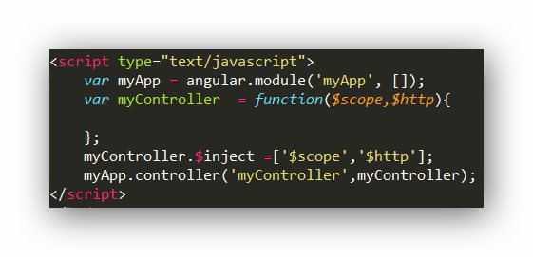
4.显示注入声明
AngularJS提供了显式的方法来明确定义一个函数在被调用时需要用到的依赖关系。通过这种方法声明依赖，即使在源代码被压缩、参数名称发生改变的情况下依然能够正常工作。可以通过$inject属性来实现显式注入声明的功能。函数对象的$inject属性是一个数组，数组元素的类型是字符串，它们的值就是需要被注入的服务的名称。

Slide 22
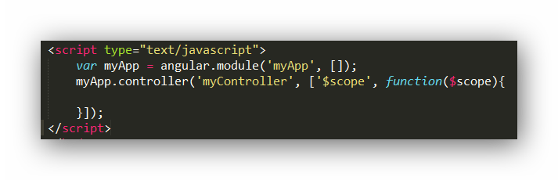
5.行内注入声明
这种方式其实是一个语法糖，它同前面提到的通过$inject属性进行注入声明的原理是完全一样的，但允许我们在函数定义时从行内将参数传入。此外，它可以避免在定义过程中使用临时变量。在定义一个AngularJS的对象时，行内声明的方式允许我们直接传入一个参数数组而不是一个函数。数组的元素是字符串，它们代表的是可以被注入到对象中的依赖的名字，最后一个参数就是依赖注入的目标函数对象本身。
由于需要处理的是一个字符串组成的列表，行内注入声明也可以在压缩后的代码中正常运行。通常通过括号和声明数组的[]符号来使用它。

Slide 23
五、 Factory、Service、Provider、etc.
1.什么是服务？
服务提供了一种能在应用的整个生命周期内保持数据的方法，它能够在控制器之间进行通信，并且能保证数据的一致性。
服务是一个单例对象，在每个应用中只会被实例化一次（被$injector实例化），并且是延迟加载的（需要时才会被创建）。服务提供了把与特定功能相关联的方法集中在一起的接口。

Slide 24
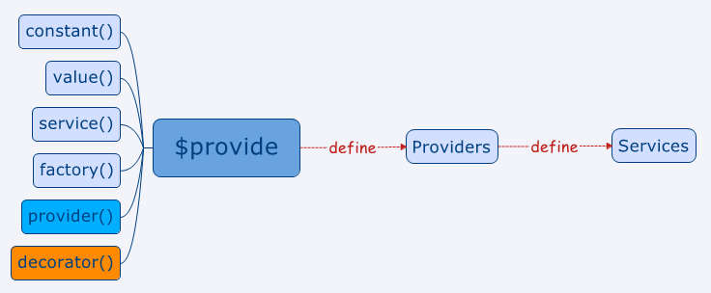
$provide服务负责告诉Angular如何创造一个新的可注入的东西：即服务。服务会被叫做供应商的东西来定义，你可以使用$provide来创建一个供应商。你需要使用$provide中的provider()方法来定义一个供应商，同时你也可以通过要求$provide被注入到一个应用的config函数中来获得$provide服务。

Slide 25
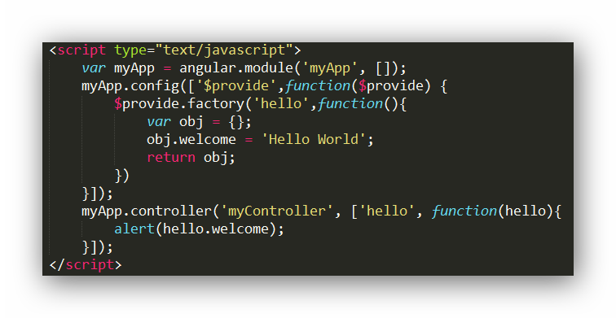

Slide 26
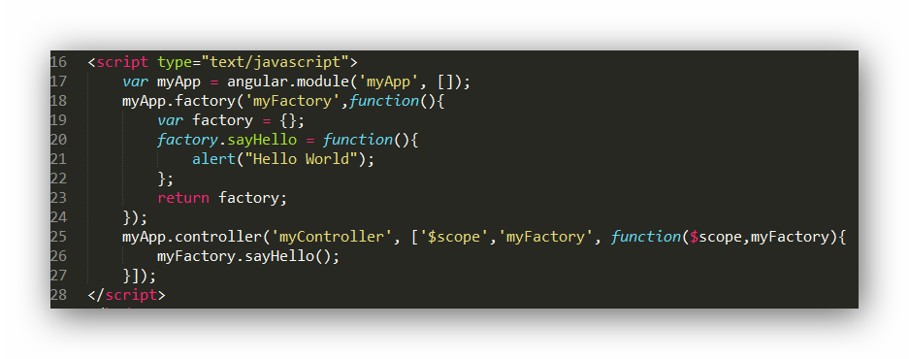
2.factory
工厂是用于返回函数的值。它根据需求创造值，每当一个服务或控制器需要。它通常使用一个工厂函数来计算并返回对应值。可以在控制器、指令、过滤器或另外一个服务中通过依赖声明的方式来使用服务。
factory()方法是创建和配置服务的最快捷方式。

Slide 27
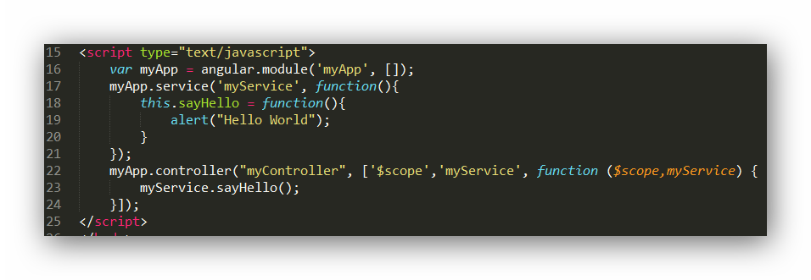
3.service
服务是一个单一的JavaScript包含了一组函数对象来执行某些任务。服务使用service()函数，然后注入到控制器的定义。
用"new"关键字实例化的。因此，你应该给"this"添加属性，然后 service 返回"this"。

Slide 28
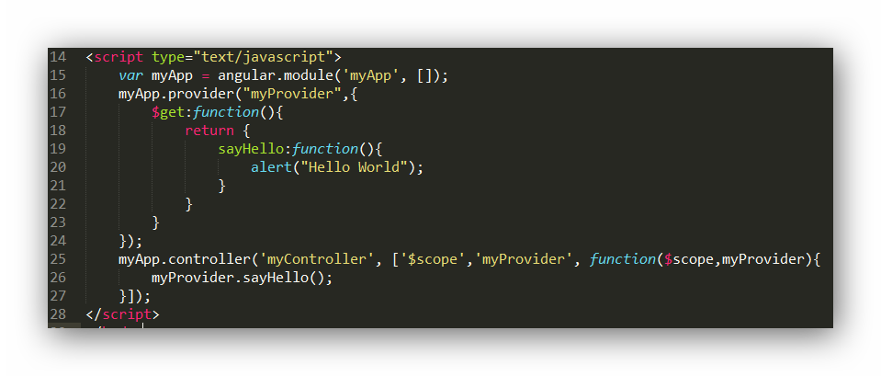
4.provider
所有服务工厂都是由$provide服务创建的，$provide服务负责在运行时初始化这些提供者(除了constant)。
provider是一个具有$get()方法的对象，$injector通过调用$get方法创建服务实例。所有创建服务的方法都构建在provider方法之上provider()方法负责$providerCache中注册服务。

Slide 29
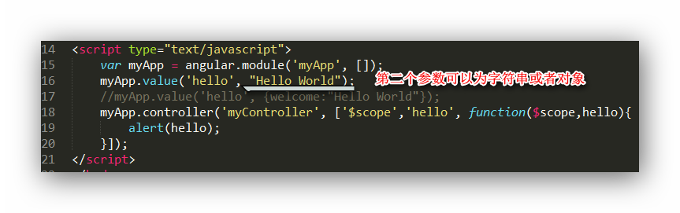
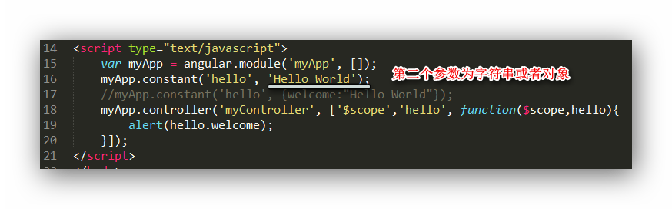
5.value
value()方法返回以name参数的值为名称的注册后的服务实例。
6.constant
可以将一个已经存在的变量值注册为服务，并将其注入到应用的其他部分当中。

Slide 30
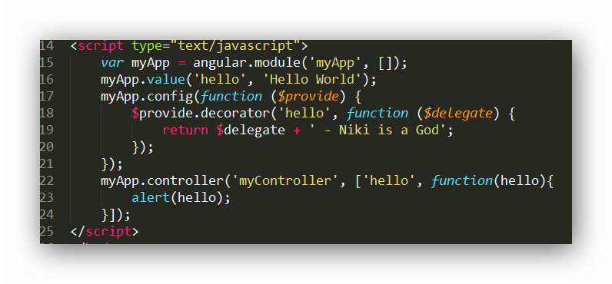
7.decorator
这个比较特殊，它不是provider,它是用来装饰其他provider的，而前面也说过，他不能装饰Constant，因为实际上Constant不是通过provider()方法创建的。
$delegate是可以进行装饰的最原始的服务，为了装饰其他服务，需要将其注入进装饰器。

Slide 31
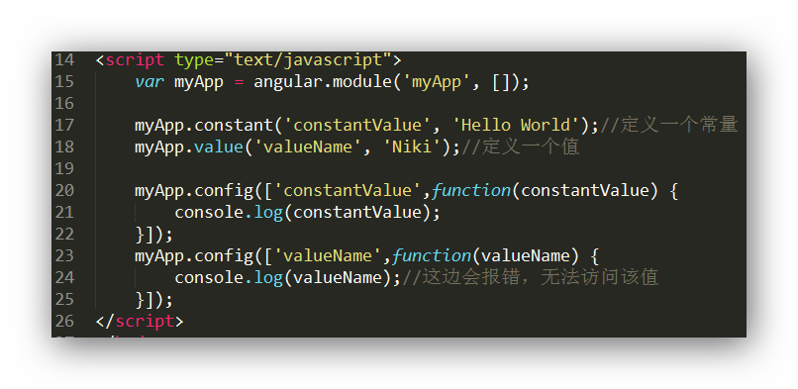
8.value 与 constant的区别？
1.constant可以注入到config函数中，而value不行。
2.通常情况下，可以通过value()来注册服务对象或函数，用constant()来配置数据。

Slide 32
9.模块的配置块与运行块
module是配置（configuration）的集合，执行在启动应用的进程中应用的块（blocks）。在它的最简单的形式中，由两类block组成：
1.配置块（configuration blocks）：在provider注册和配置的过程中执行的。只有provider和constant（常量？）可以被注入（injected）到configuration blocks中。这是为了避免出现在service配置完毕之前service就被执行的意外。
2.运行块（run blocks）：在injector创建完成后执行，用于启动应用。只有实例（instances）和常量（constants）可以被注入run block中。这是为了避免进一步的系统配置在程序运行的过程中执行。run block是在angular中最接近main方法的东东。run block是必须执行，用于启动应用的代码。它将会在所有service配置、injector创建完毕后执行。

Slide 33
10.Factory 和 service的区别
factory是普通function，而service是一个构造器(constructor)，这样Angular在调用service时会用new关键字，而调用factory时只是调用普通的function，所以factory可以返回任何东西，而service可以不返回(可查阅new关键字的作用)

Slide 34
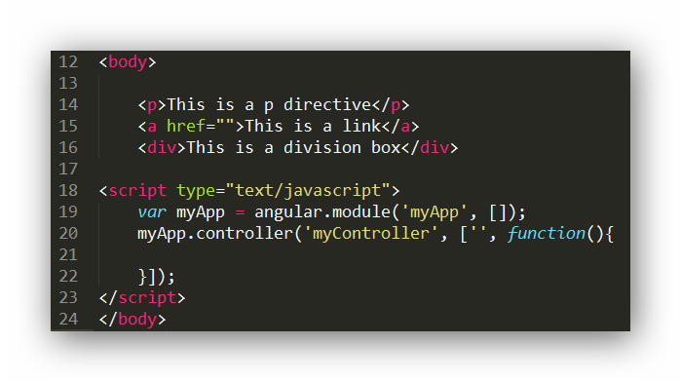
六、 Directive
1.什么是指令？
指令本质上就是AngularJS扩展具有自定义功能的HTML元素的途径
指令的作用：实现语义化标签
内置指令是打包在AngularJS内部的指令。所有内置指令的命名空间都使用ng作为前缀。为了防止命名空间冲突，不要在自定义指令前加ng前缀。

Slide 35
2.常用内置指令
ng-app
用来创建AngularJS应用和声明Angular的边界。
ng-controller
为嵌套在其中的指令创建一个子作用域，避免将所有操作和模型都定义在$rootScope上。用这个指令可以在一个DOM元素上放置控制器
ng-init
指令初始化应用程序数据
ng-model
把元素值（比如输入域的值）绑定到应用程序

Slide 36
ng-bind
把应用程序数据绑定到 HTML 视图，与“{{}}”功能相似，防止视图闪烁
ng-repeat
重复一个 HTML 元素。除此之外，它还提供了几个变量可供使用：
$index：遍历的进度（0...length-1）。
$first：当元素是遍历的第一个时值为true。
$middle：当元素处于第一个和最后元素之间时值为true。
$last：当元素是遍历的最后一个时值为true。
$even：当$index值是偶数时值为true。
$odd：当$index值是奇数时值为true。
ng-class
用来给元素绑定类名，其表达式的返回值可以是以下三种：
1.类名字符串，可以用空格分割多个类名，如 ‘class1 class2’；
2.类名数组，数组中的每一项都会层叠起来生效；
3.一个名值对应的map，其键值为类名，值为boolean类型，当值为true时，该类会被加在元素上。

Slide 37
ng-style
来绑定元素的 css 样式，其表达式的返回值为一个 js 对象，键为 css 样式名，值为该样式对应的合法取值。
ng-show、ng-hide
值为 boolean 类型的表达式，当值为 true 时，对应的 show 或 hide 生效。框架会用 display:block 和 display:none 来控制元素的显隐。
ng-switch
根据一个值来决定哪个节点显示，其它节点移除：
ng-if
可以完全根据表达式的值在DOM中生成或移除一个元素。如果赋值给ng-if的表达式的值是false，那对应的元素将会从DOM中移除，否则对应元素的一个克隆将被重新插入DOM中。
ng-if同no-show和ng-hide指令最本质的区别是，它不是通过CSS显示或隐藏DOM节点，而是真正生成或移除节点

Slide 38
ng-change
ng-click
ng-dbclick
ng-mousedown
ng-mouseenter
ng-mouseleave
ng-mousemove
ng-mouseover
ng-mouseup
Ng-submit
对于事件对象本身，在函数调用时可以直接使用 $event 进行传递

Slide 39
ng-href
使用当前作用域中的属性动态创建URL
这里的潜在问题是当用户点击一个由插值动态生成的链接时，如果插值尚未生效，将会跳转到错误的页面（通常是404）
ng-src
告诉浏览器在ng-src对应的表达式生效之前不要加载图像
ng-view
用来设置将被路由管理和放置在HTML中的视图的位置
ng-include
可以加载、编译并包含外部HTML片段到当前的应用中。
ng-cloak
将内部元素隐藏，直到路由调用对应的页面时才显示出来,避免未渲染元素闪烁.

Slide 40
ng-form
用来在一个表单内部嵌套另一个表单。普通的HTML <form>标签不允许嵌套，但ng-form可以。这意味着内部所有的子表单都合法时，外部的表单才会合法。这对于用ng-repeat动态创建表单是非常有用的。
ng-select
将数据同HTML的<select>元素进行绑定。这个指令可以和ng-model以及ng-options指令一同使用，构建精细且表现优良的动态表单
ng-options
可以接受一个数组或对象，并对它们进行循环，将内部的内容提供给
select标签内部的选项
arr.text for arr in arrs
arr.id as arr.text for arr in arrs
arr.id as arr.text group by arr.text for arr in arrs
ng-selected
可以对是否出现option标签的selected属性进行绑定

Slide 41
ng-checked
标准的checked属性是一个布尔属性，不需要进行赋值。
通过ng-checked将某个表达式同是否出现checked属性进行绑定。
ng-readonly
同其他布尔属性一样，HTML定义只会检查readonly属性是否出现，而不是它的实际值。通过ng-readonly可以将某个返回真或假的表达式同是否出现readonly属性进行绑定
ng-disabled
当写普通的HTML输入字段时，如果在元素标签上出现了disabled属性就会禁用这个输入字段。通过ng-disabled可以对是否出现属性进行绑定。
ng-minlength
ng-maxlength
ng-pattern

Slide 42
3.表单验证
表单的属性可以在其所属的$scope对象中访问到，而我们又可以访问$scope对象，因此JavaScript可以间接地访问DOM中的表单属性。借助这些属性，我们可以对表单做出实时（和AngularJS中其他东西一样）响应。
formName.inputFieldName.property
formName.inputFieldName.$pristine | 未修改的表单
formName.inputFieldName.$dirty | 修改过的表单
formName.inputFieldName.$valid | 合法的表单
formName.inputFieldName.$invalid | 不合法的表单
formName.inputFieldName.$error | 错误

Slide 43
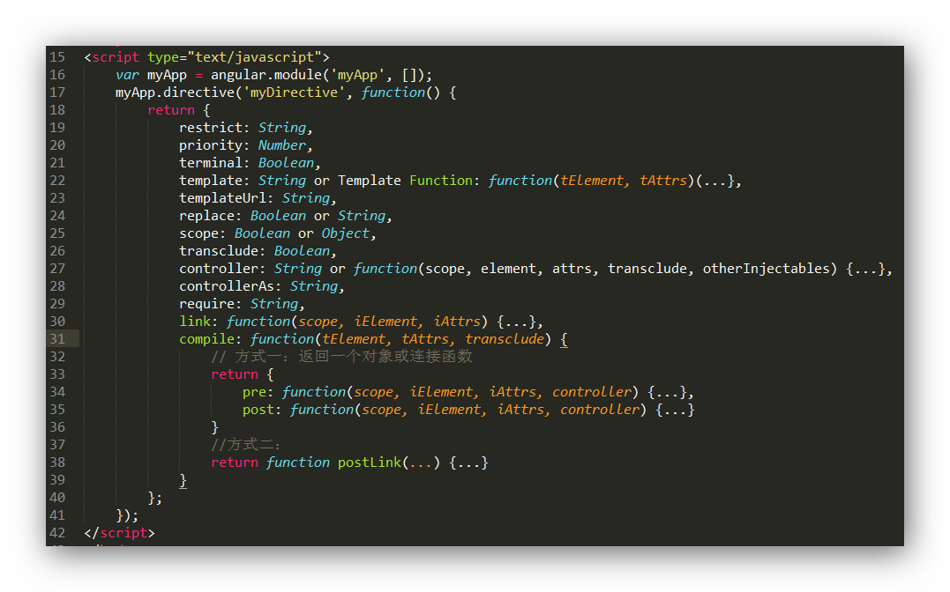
4.自定义指令详解

Slide 44
restrict（字符串）
restrict是一个可选的参数。它告诉AngularJS这个指令在DOM中可以何种形式被声明。默认值是A，即以属性的形式来进行声明
值 | 含义
E | Element:标签
C | Class:类样式
M | Comment:注释
A | Attribute:属性
使用方式：
restrict:’E’
restrict:’EA’
这些选项可以单独使用，也可以混合在一起使用

Slide 45
priority（数值型）
默认值0，但也有些场景设置高优先级是非常重要甚至是必须的。
例如， ngRepeat将这个参数设置为1000，这样就可以保证在同一元素上，它总是在其他指令之前被调用。如果一个元素上具有两个优先级相同的指令，声明在前面的那个会被优先调用。如果其中一个的优先级更高，则不管声明的顺序如何都会被优先调用：具有更高优先级的指令总是优先运行。

Slide 46
terminal（布尔型）
这个参数用来告诉AngularJS停止运行当前元素上比本指令优先级低的指令。但同当前指令优先级相同的指令还是会被执行。 如果元素上某个指令设置了terminal参数并具有较高的优先级，就不要再用其他低优先级的指令对其进行修饰了，因为不会被调用。但是具有相同优先级的指令还是会被继续调用。

Slide 47
template（字符串或函数）
1、一段HTML文本
2、 一个可以接受两个参数的函数，参数为tElement和tAttrs，并返回一个代表模板的字符串。 tElement和tAttrs中的t代表template，是相对于instance的。
templateUrl（字符串或函数）
1、一个代表外部HTML文件路径的字符串；
2、一个可以接受两个参数的函数，参数为tElement和tAttrs，并返回一个外部HTML文件路径的字符串

Slide 48
scope（布尔值或对象）
参数是可选的，可以被设置为true或一个对象。默认值是false。当scope设置为true时，会从父作用域继承并创建一个新的作用域对象
隔离作用域
创建具有隔离作用域的指令需要将scope属性设置为一个空对象{}。如果这样做了，指令的模板就无法访问外部作用域了
绑定策略
1、@ 或者 @Attr 本地作用域绑定
2、= 或者 =Attr 双向数据绑定
3、& 或者 &Attr 父级作用域绑定

Slide 49
replace（布尔值）
可选参数。如果设置了这个参数，值必须为true，因为默认值为false。默认值意味着模板会被当作子元素插入到调用此指令的元素内部。
transclude（布尔值）
可选的参数。如果设置了，其值必须为true，它的默认值是false。指令的内部可以访问外部指令的作用域，并且模板也可以访问外部的作用域对象。为了将作用域传递进去， scope参数的值必须通过{}或true设置成隔离作用域。如果没有设置scope参数，那么指令内部的作用域将被设置为传入模板的作用域

Slide 50
controller（字符串或函数）
1、当设置为字符串时，会以字符串的值为名字 2、匿名构造函数的方式来定义一个内联的控制器
controllerAs（字符串）
用来设置控制器的别名，可以以此为名来发布控制器，并且作用域可以访问controllerAs。这样就可以在视图中引用控制器，甚至无需注入$scope。

Slide 51
require（字符串或数组）
字符串代表另外一个指令的名字。 require会将控制器注入到其值所指定的指令中，并作为当前指令的链接函数的第四个参数
值可以用下面的前缀进行修饰来改变查找控制器时的行为：
?：在当前指令中没有找到所需要的控制器，会将null作为传给link函数的第四个参数。
^：添加了^前缀，指令会在上游的指令链中查找require参数所指定的控制器。
?^：将前面两个选项的行为组合起来，可选择地加载需要的指令并在父指令链中进行查找。
没有前缀：如果没有前缀，指令将会在自身所提供的控制器中进行查找，如果没有找到任何控制器（或具有指定名字的指令）就抛出一个错误。

Slide 52
compile（对象或函数）
用于处理DOM模版的转换。由于大多数directive都不需要转换模版，所以compile不会经常被使用到
参数说明
tElement – 使用当前directive的元素。仅仅在当前元素或者当前元素子元素下做模版转换是安全的。
tAttrs – 标准化的属性，在当前元素声明的，可以在各个directive之间共享。详情请看Attributes章节
transclude – 一个转换用的linking function: function(scope,cloneLinking).
返回一个函数或者对象
function – 在不需要compile时使用，等同于通过注册linking function。
object - 允许我们控制在linking phase期间何时调用linking function。

Slide 53
link（对象或函数）
负责注册DOM事件监听器，也可以进行DOM的更新操作。链接函数会在模版克隆操作完毕之后执行。这里存放着directive大多数的逻辑。
scope - 被directive用于注册watches
iElement - directive使用的元素。只有在postLink function里面对子元素进行操作，才是安全的。
iAttrs - 标准的当前元素的属性列表。在所有directive的linking function之间分享的。
controller - 如果在当前元素的directive中，有其中一个定义了controller，那么可以在这里获取到该controller的实例。这个controller是在所有directive之间共享的，允许各个directive将controller当作一个它们之间沟通频道。
Pre-link function
在子元素linked之前执行。在这里做DOM转换是不安全的，因为compiler的linking function在link时可能会定位不到正确的元素。
Post-link function
在子元素linked之后执行。在这里执行DOM转换是安全的。

Slide 54
5.过滤器
{{ name | filter}}
{{ name | filter : expression}}
currency
可以将一个数值格式化为货币格式
date
可以将日期格式化成需要的格式
lowercase
将字符串转为小写
uppercase
将字符串转为大写
json
可以将一个JSON或JavaScript对象转换成字符串。这种转换对调试非常有帮助

Slide 55
filter
1、字符串
返回所有包含这个字符串的元素。如果我们想返回不包含该字符串的元素，在参数前加!符号。
2、对象
AngularJS会将待过滤对象的属性同这个对象中的同名属性进行比较，如果属性值是字符串就会判断是否包含该字符串。如果我们希望对全部属性都进行对比，可以将$当作键名。
3、函数
对每个元素都执行这个函数，返回非假值的元素会出现在新的数组中并返回。

Slide 56
limitTo
根据传入的参数生成一个新的数组或字符串，新的数组或字符串的长度取决于传入的参数，通过传入参数的正负值来控制从前面还是从后面开始截取
number
将数字格式化成文本。它的第二个参数是可选的，用来控制小数点后截取的位数
orderBy
参数一（必选）：
函数：该函数会被当作待排序对象的getter方法。
字符串：对这个字符串进行解析的结果将决定数组元素的排序方向。我们可以传入+或-来强制进行升序或降序排列
数组：在排序表达式中使用数组元素作为谓词。对于与表达式结果并不严格相等的每个元素，则使用第一个谓词
参数二（可选）：布尔值
用来控制排序的方向（是否逆向）

Slide 57
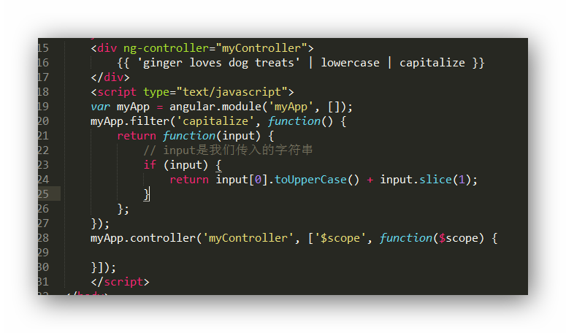
6.自定义过滤器

Slide 58
七、 Route

Slide 59
八、 Promise、XHR、Resource

Slide 60
九、 Event、Animation

Slide 61
十、 $digest、$apply、$watch

